Slide 1
Kvantová logika

Slide 2
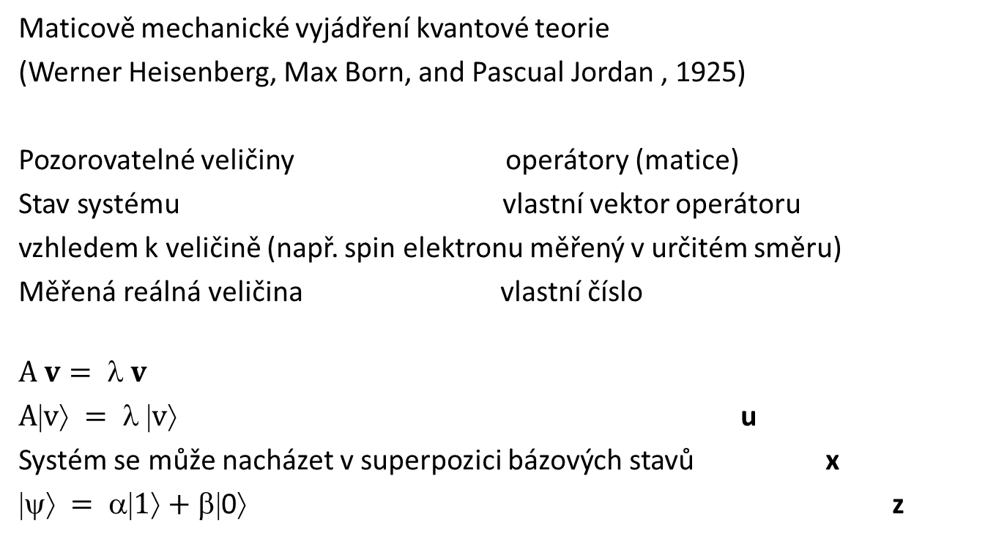
Postuláty kvantové mechaniky
Maticově mechanické vyjádření kvantové teorie
(Werner Heisenberg, Max Born, and Pascual Jordan , 1925)
Pozorovatelné veličiny operátory (matice)
Stav systému vlastní vektor operátoru
vzhledem k veličině (např. spin elektronu měřený v určitém směru)
Měřená reálná veličina vlastní číslo
$$A v=  v$$
$Av =  v$⟩ u
Systém se může nacházet v superpozici bázových stavů x
$ = 1+$ β|0⟩ z

Slide 3
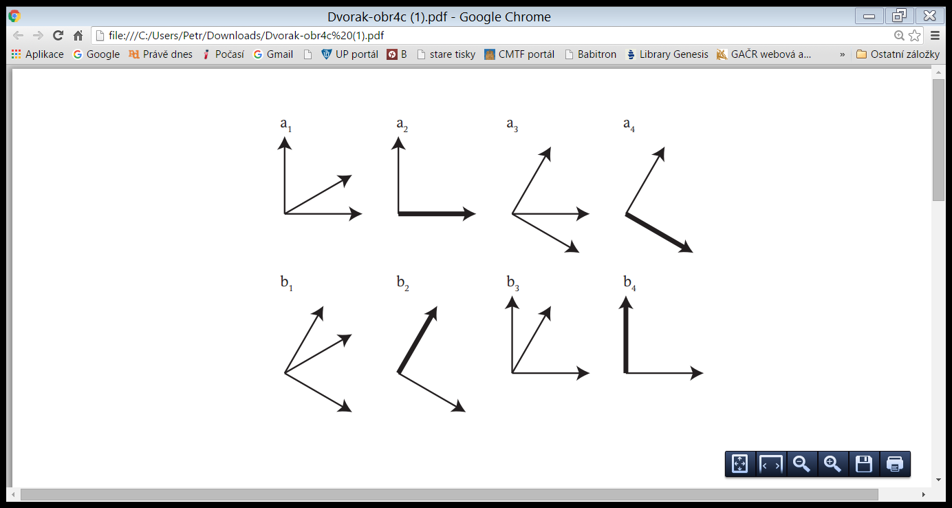

Slide 4
H. Reichenbach, Philosophic Foundations of Quantum Mechanics, University of California Press, Berkeley and Los Angeles 1944.
H. Putnam, “Three-valued logic”, Philosophical Studies, 5, 1957.
K. Lambert, “Logical Truth and Microphysics”, in: Free Logic. Selected Essays. Cambridge University Press, 2002.
Bas van Fraassen, "The Labyrinth of Quantum Logics", Boston Studies in the Philosophy of Science, XIII (1972), pp. 224-254.
G. Birkhoff, J. von Neumann, “The Logic of Quantum Mechanics.” The Annals of Mathematics, 2nd Ser., Vol. 37, No. 4. (1936).

